Slide 1

À COEUR OUVERT:
L’accueil des nouveaux arrivants
Été 2023

Slide 2
Comment arriver à nous préparer en tant qu’individu?
Introduction
Discussion
Vidéo de Radio-Canada + point de vue d’une élève ressource
Discuter des wow! Ainsi que des embuches liés aux réalités des nouveaux arrivants au Canada
A
B
C
D
Écouter notre présentation
Comprendre ce qui est mentionné
Se créer une opinion face aux divers sujets discutés
Mettre en pratique les outils et les stratégies

Slide 3
Introduction https://ici.radio-canada.ca/info/videos/1-8735012/nouveaux-arrivants-integration-par-education-a-cite-jeunes-a-m-sormany

Slide 4
Présentations personnelles

Slide 5
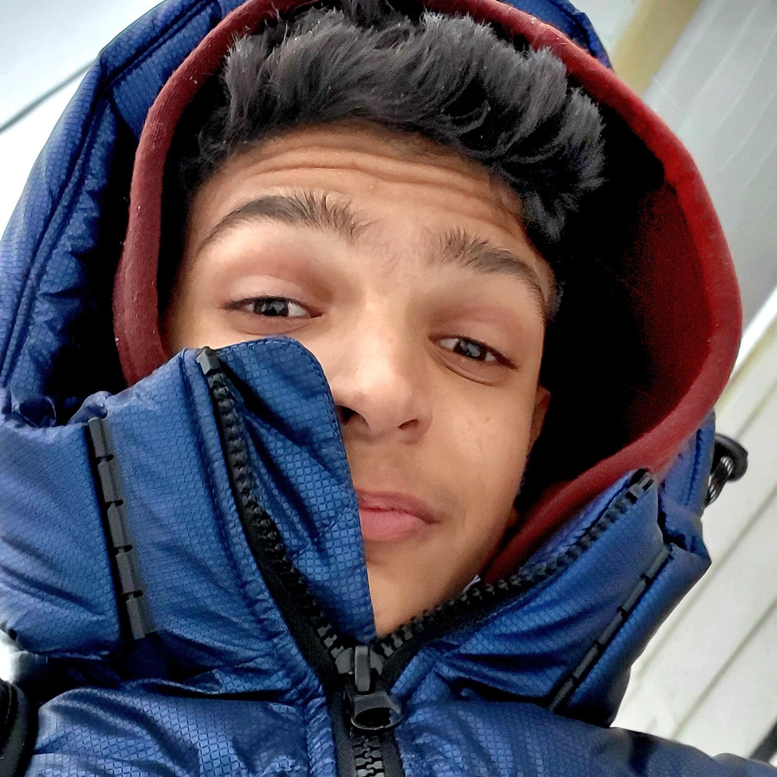
Mehdi Rachid Mami
Pays d’origine: Algérie
Langue parlée à la maison: Arabe
Âge: 17 ans
Au Canada depuis: Environ 2 ans
Implication scolaire: Bénévolat dans le cadre du cours de leadership et leader Boomerang
Passion: Jouer au soccer
Emploi : Vendeur au Sports Experts

Slide 6
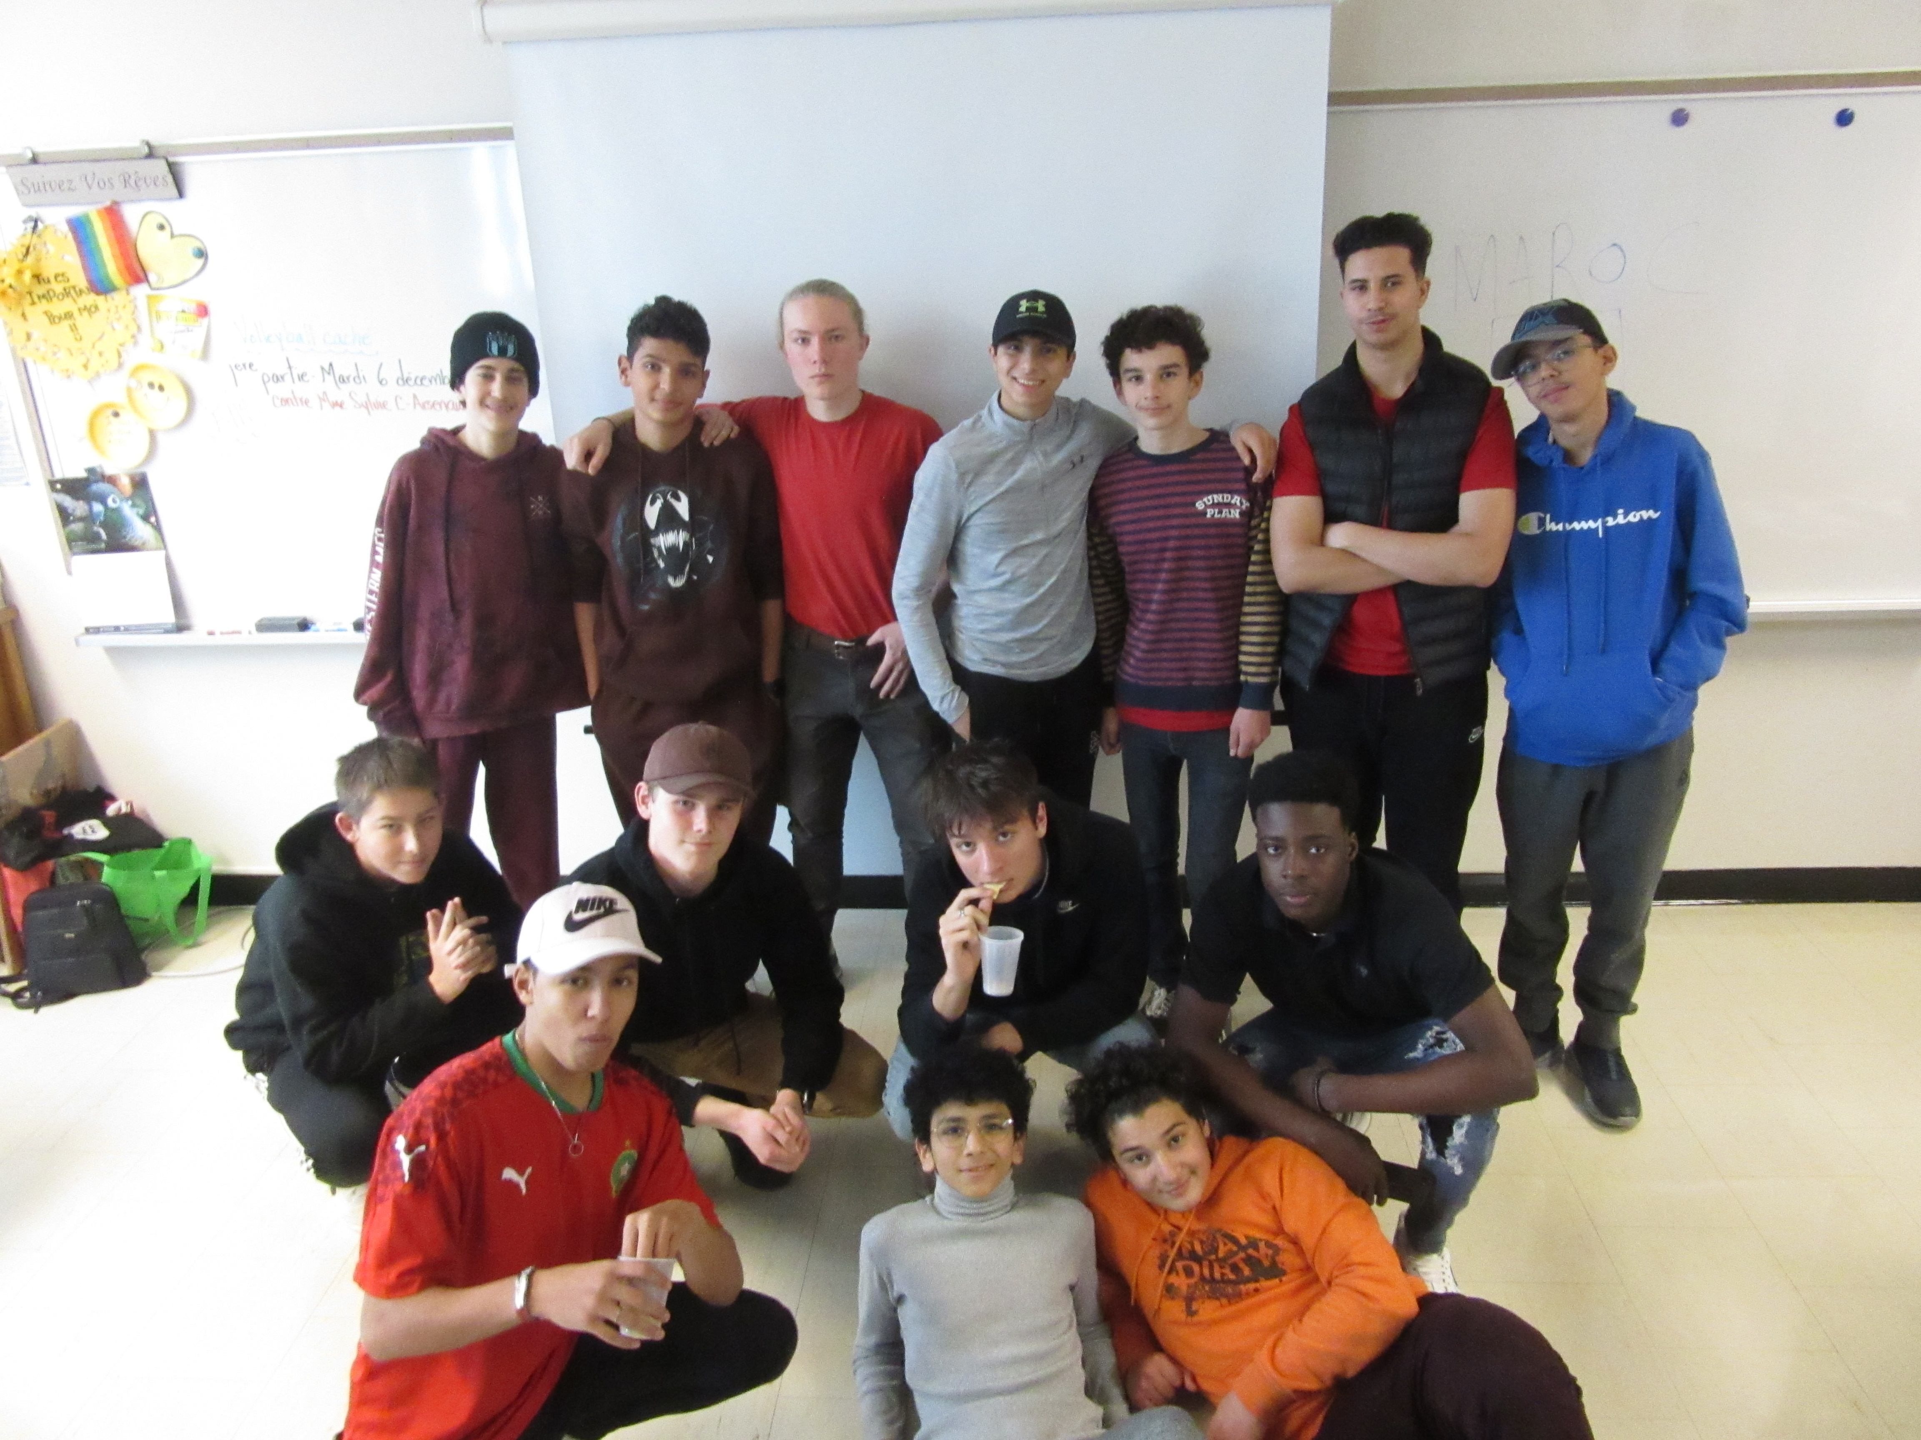
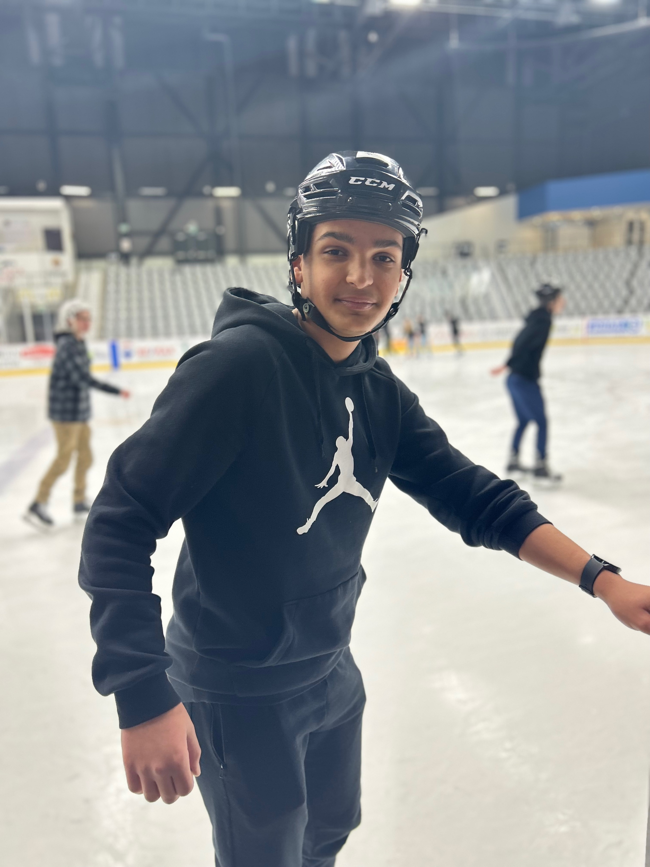
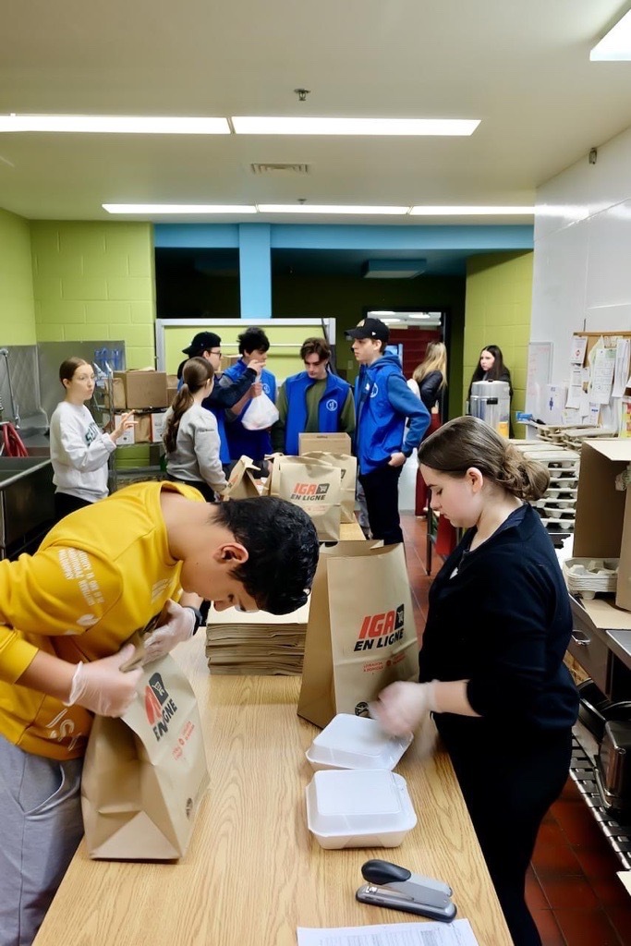
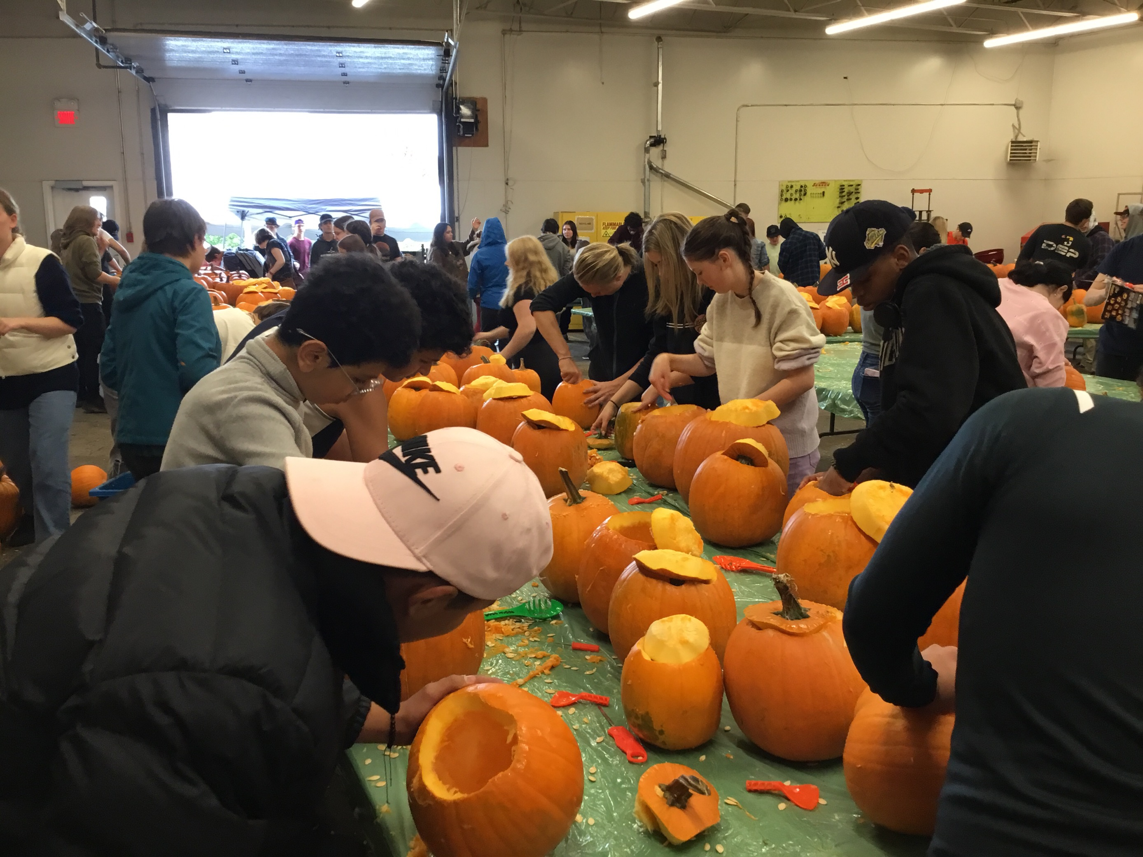

Slide 7
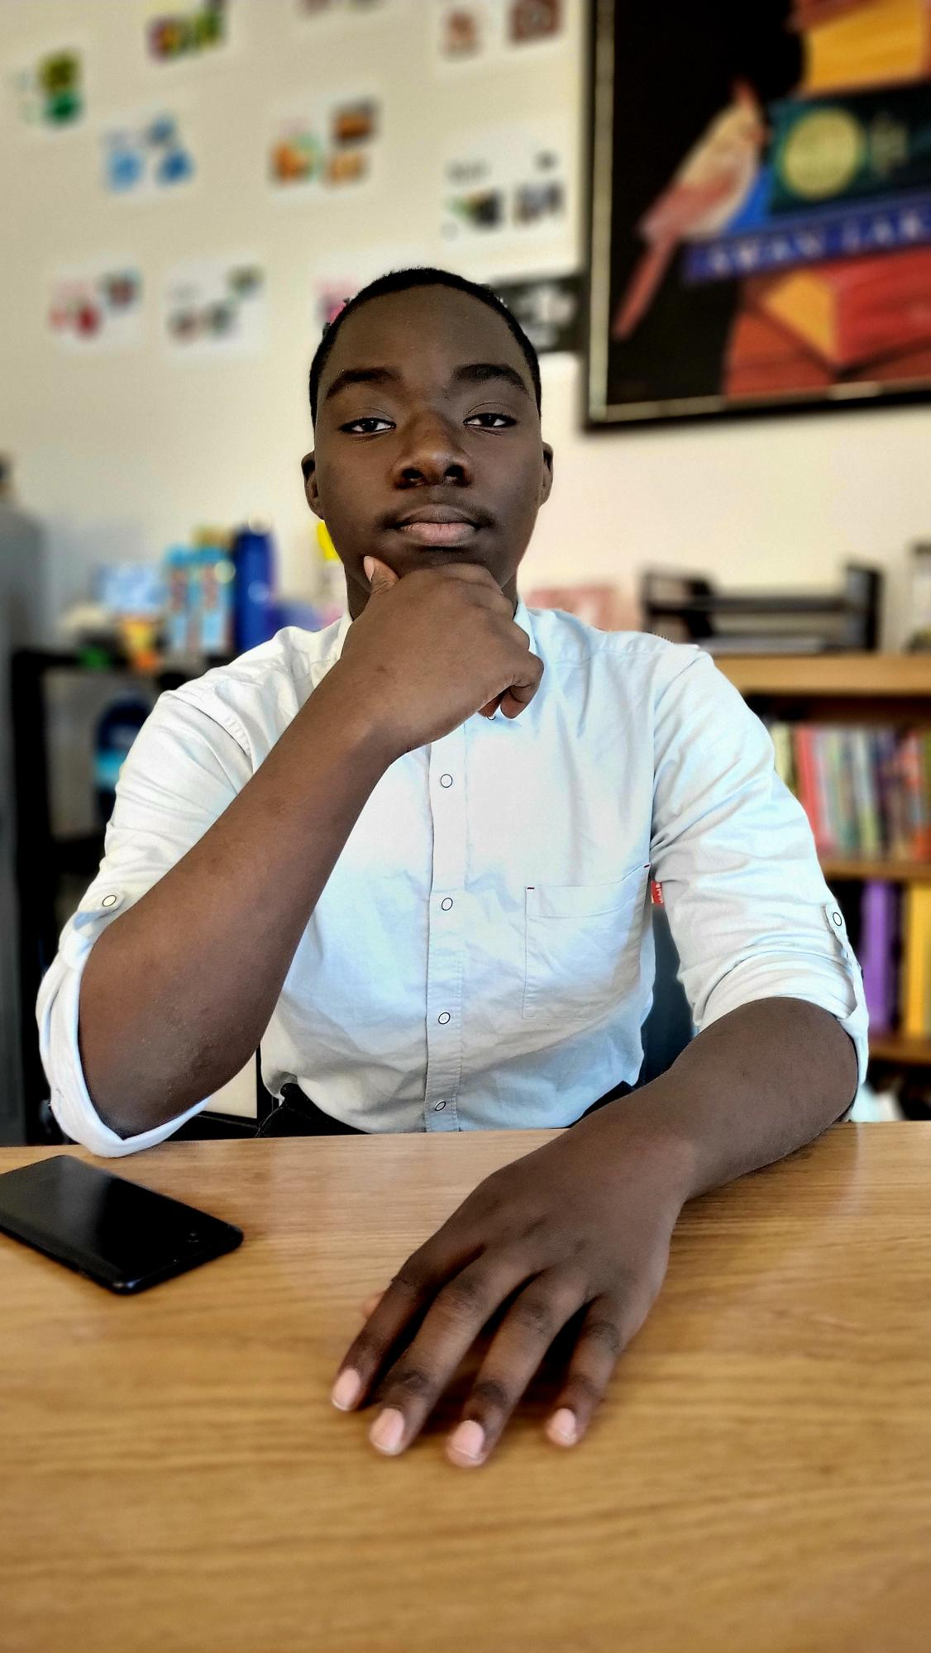
Pierre Junior Agouda
Pays d’origine: Togo
Langues parlées à la maison: Éwé et français
Âge: 16 ans
Au Canada depuis: Environ 8 mois
Implication scolaire: Comité d’improvisation de la CDJ
Passion: L’informatique et la technologie
Fait intéressant à mon sujet: J'ai gagné le concours du plus grand mangeur de hot dog lors du Festival CDJ

Slide 8
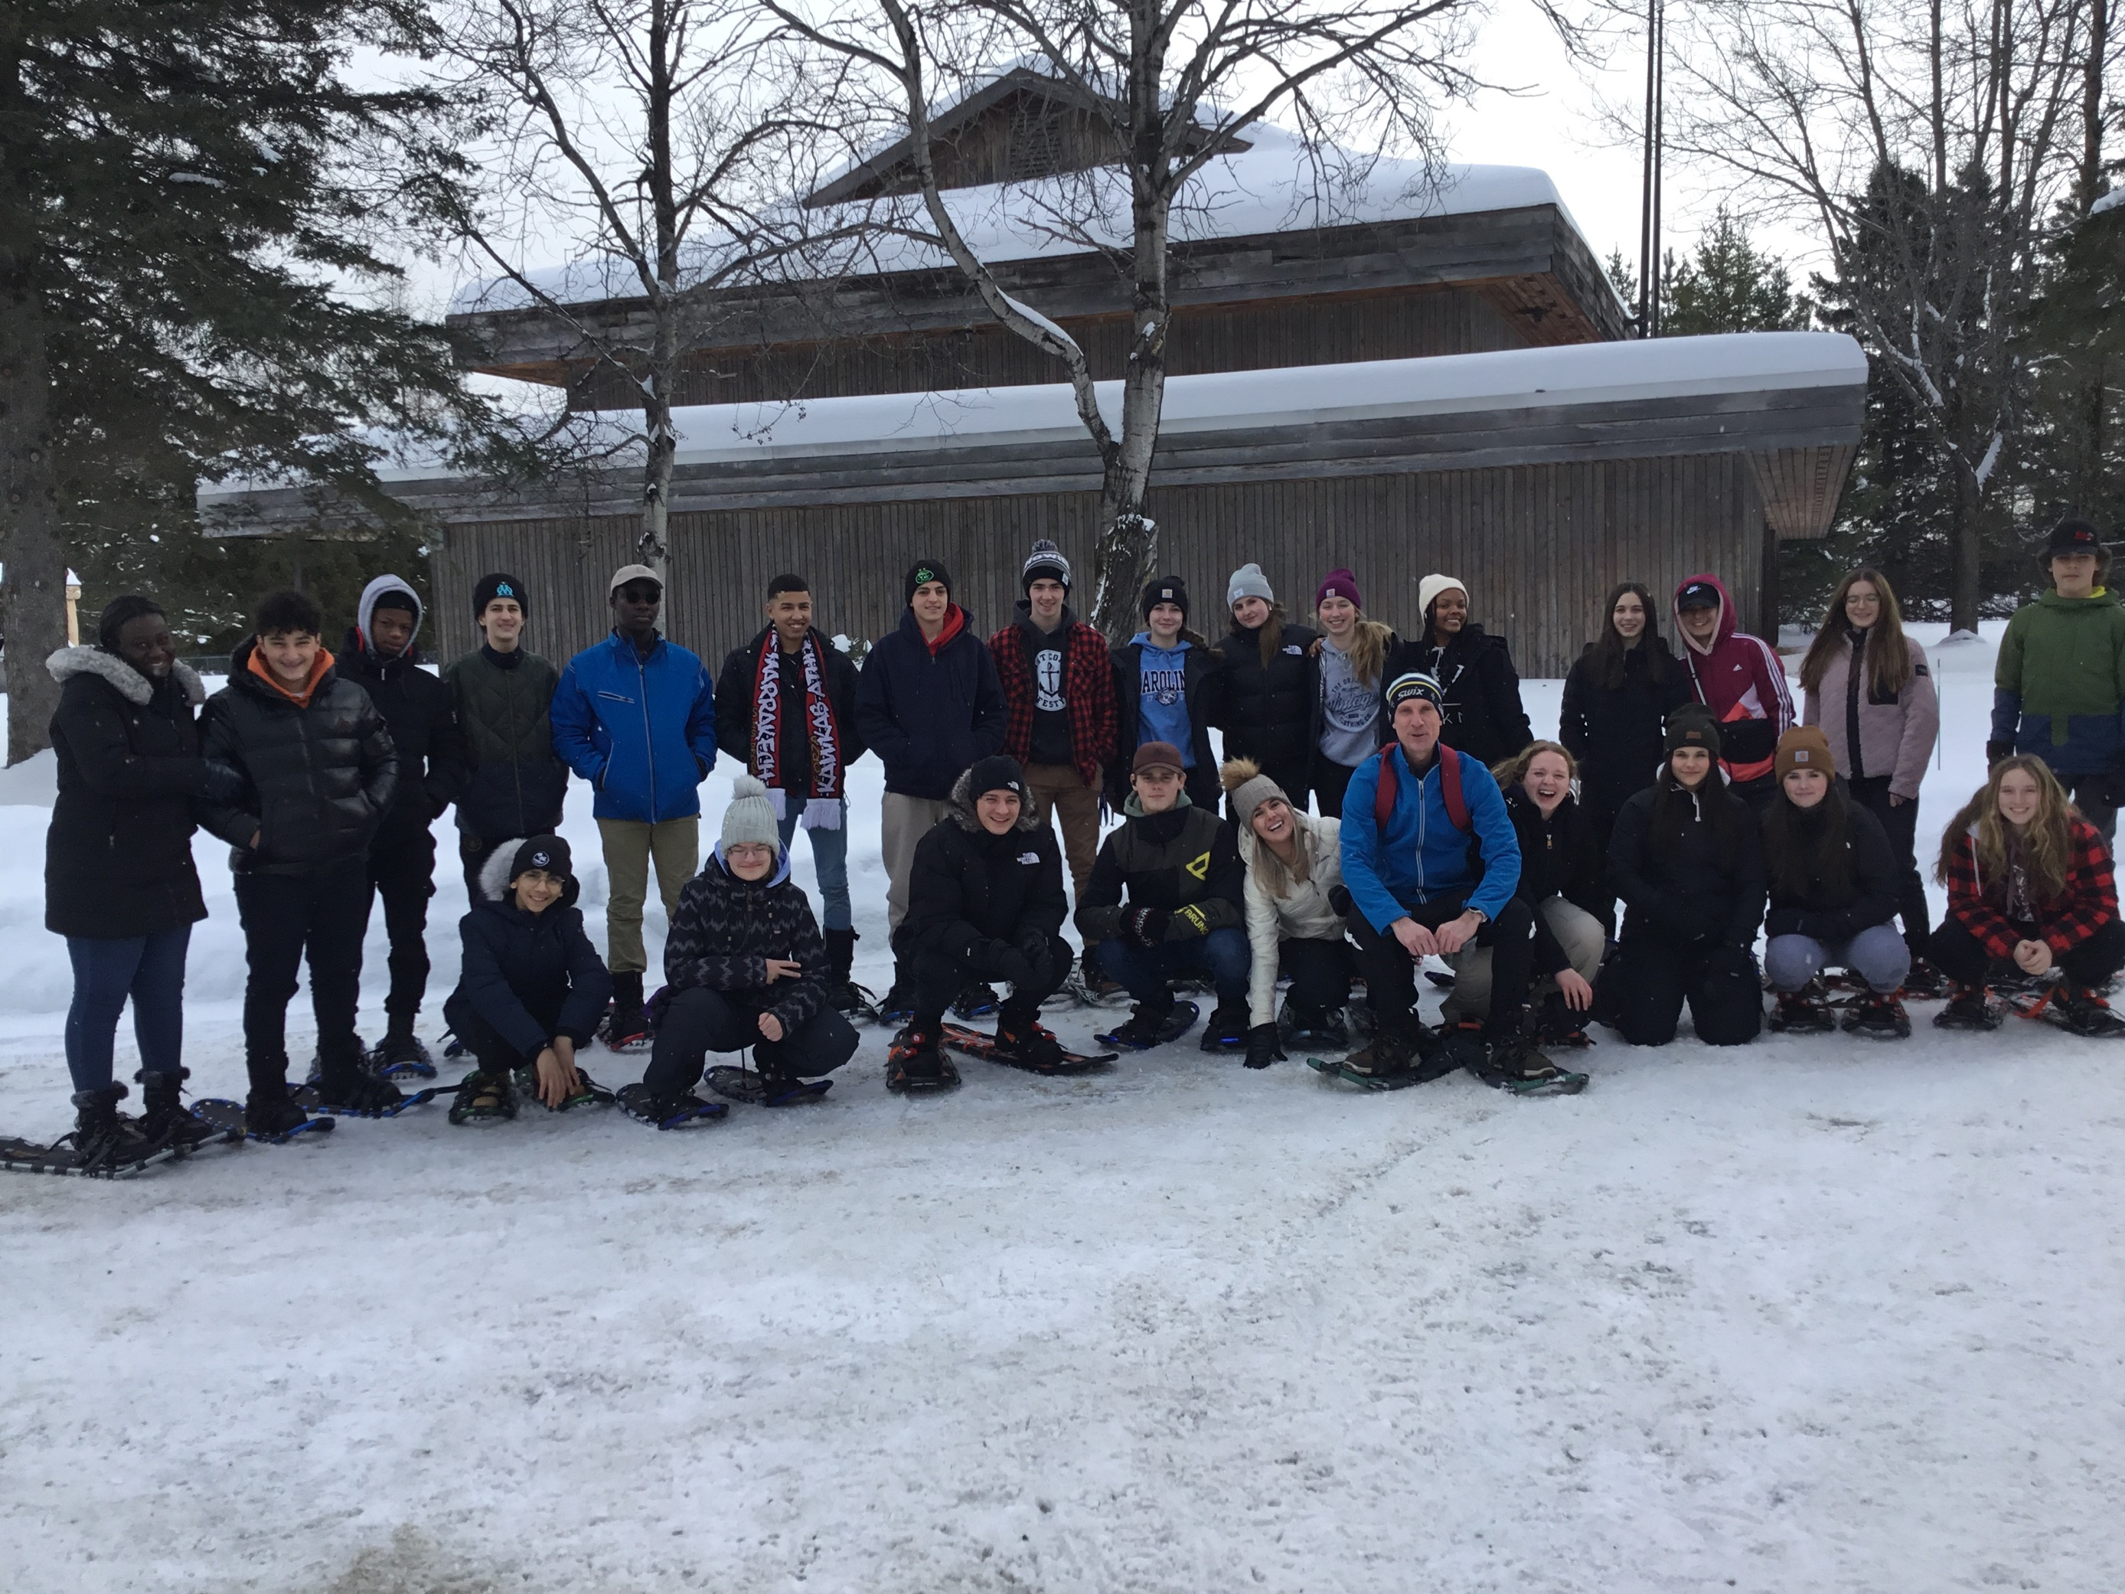
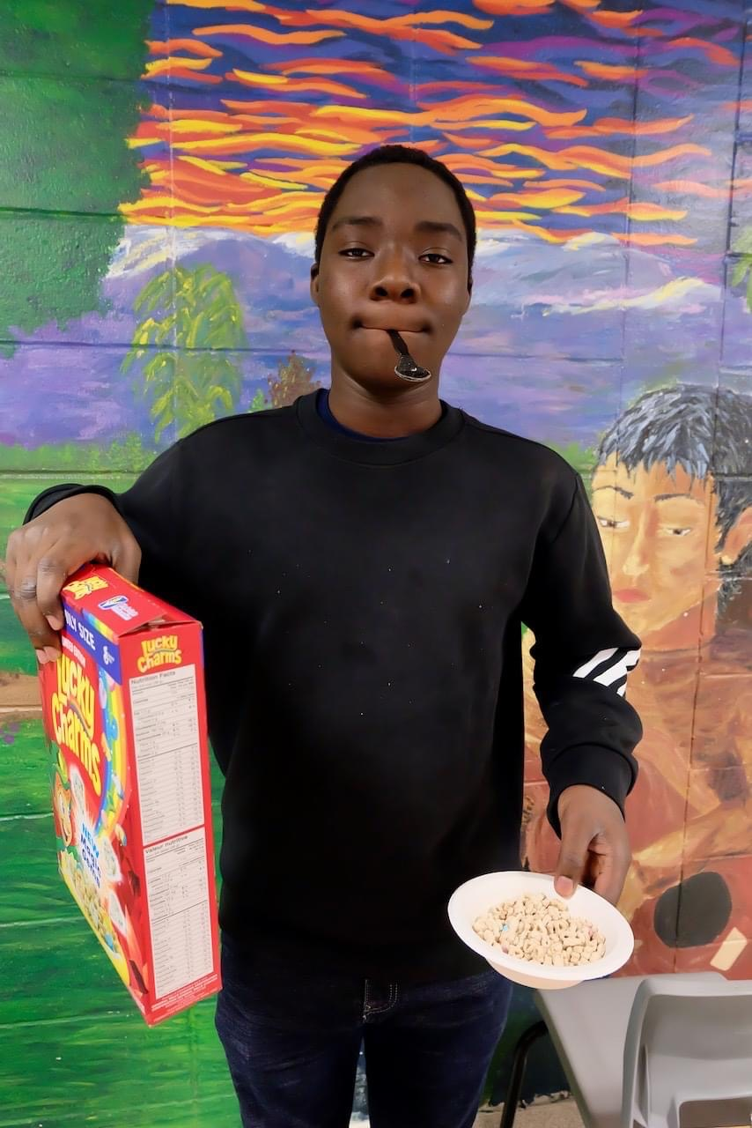
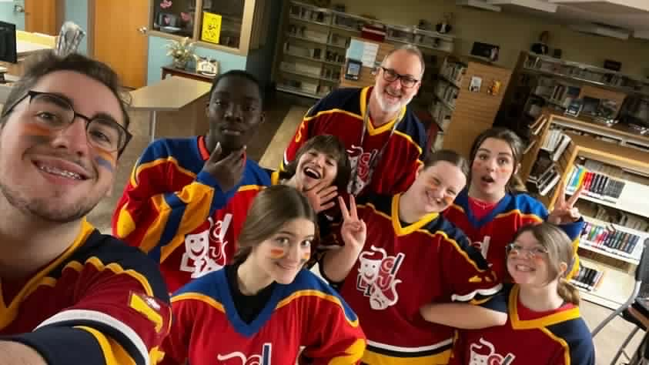
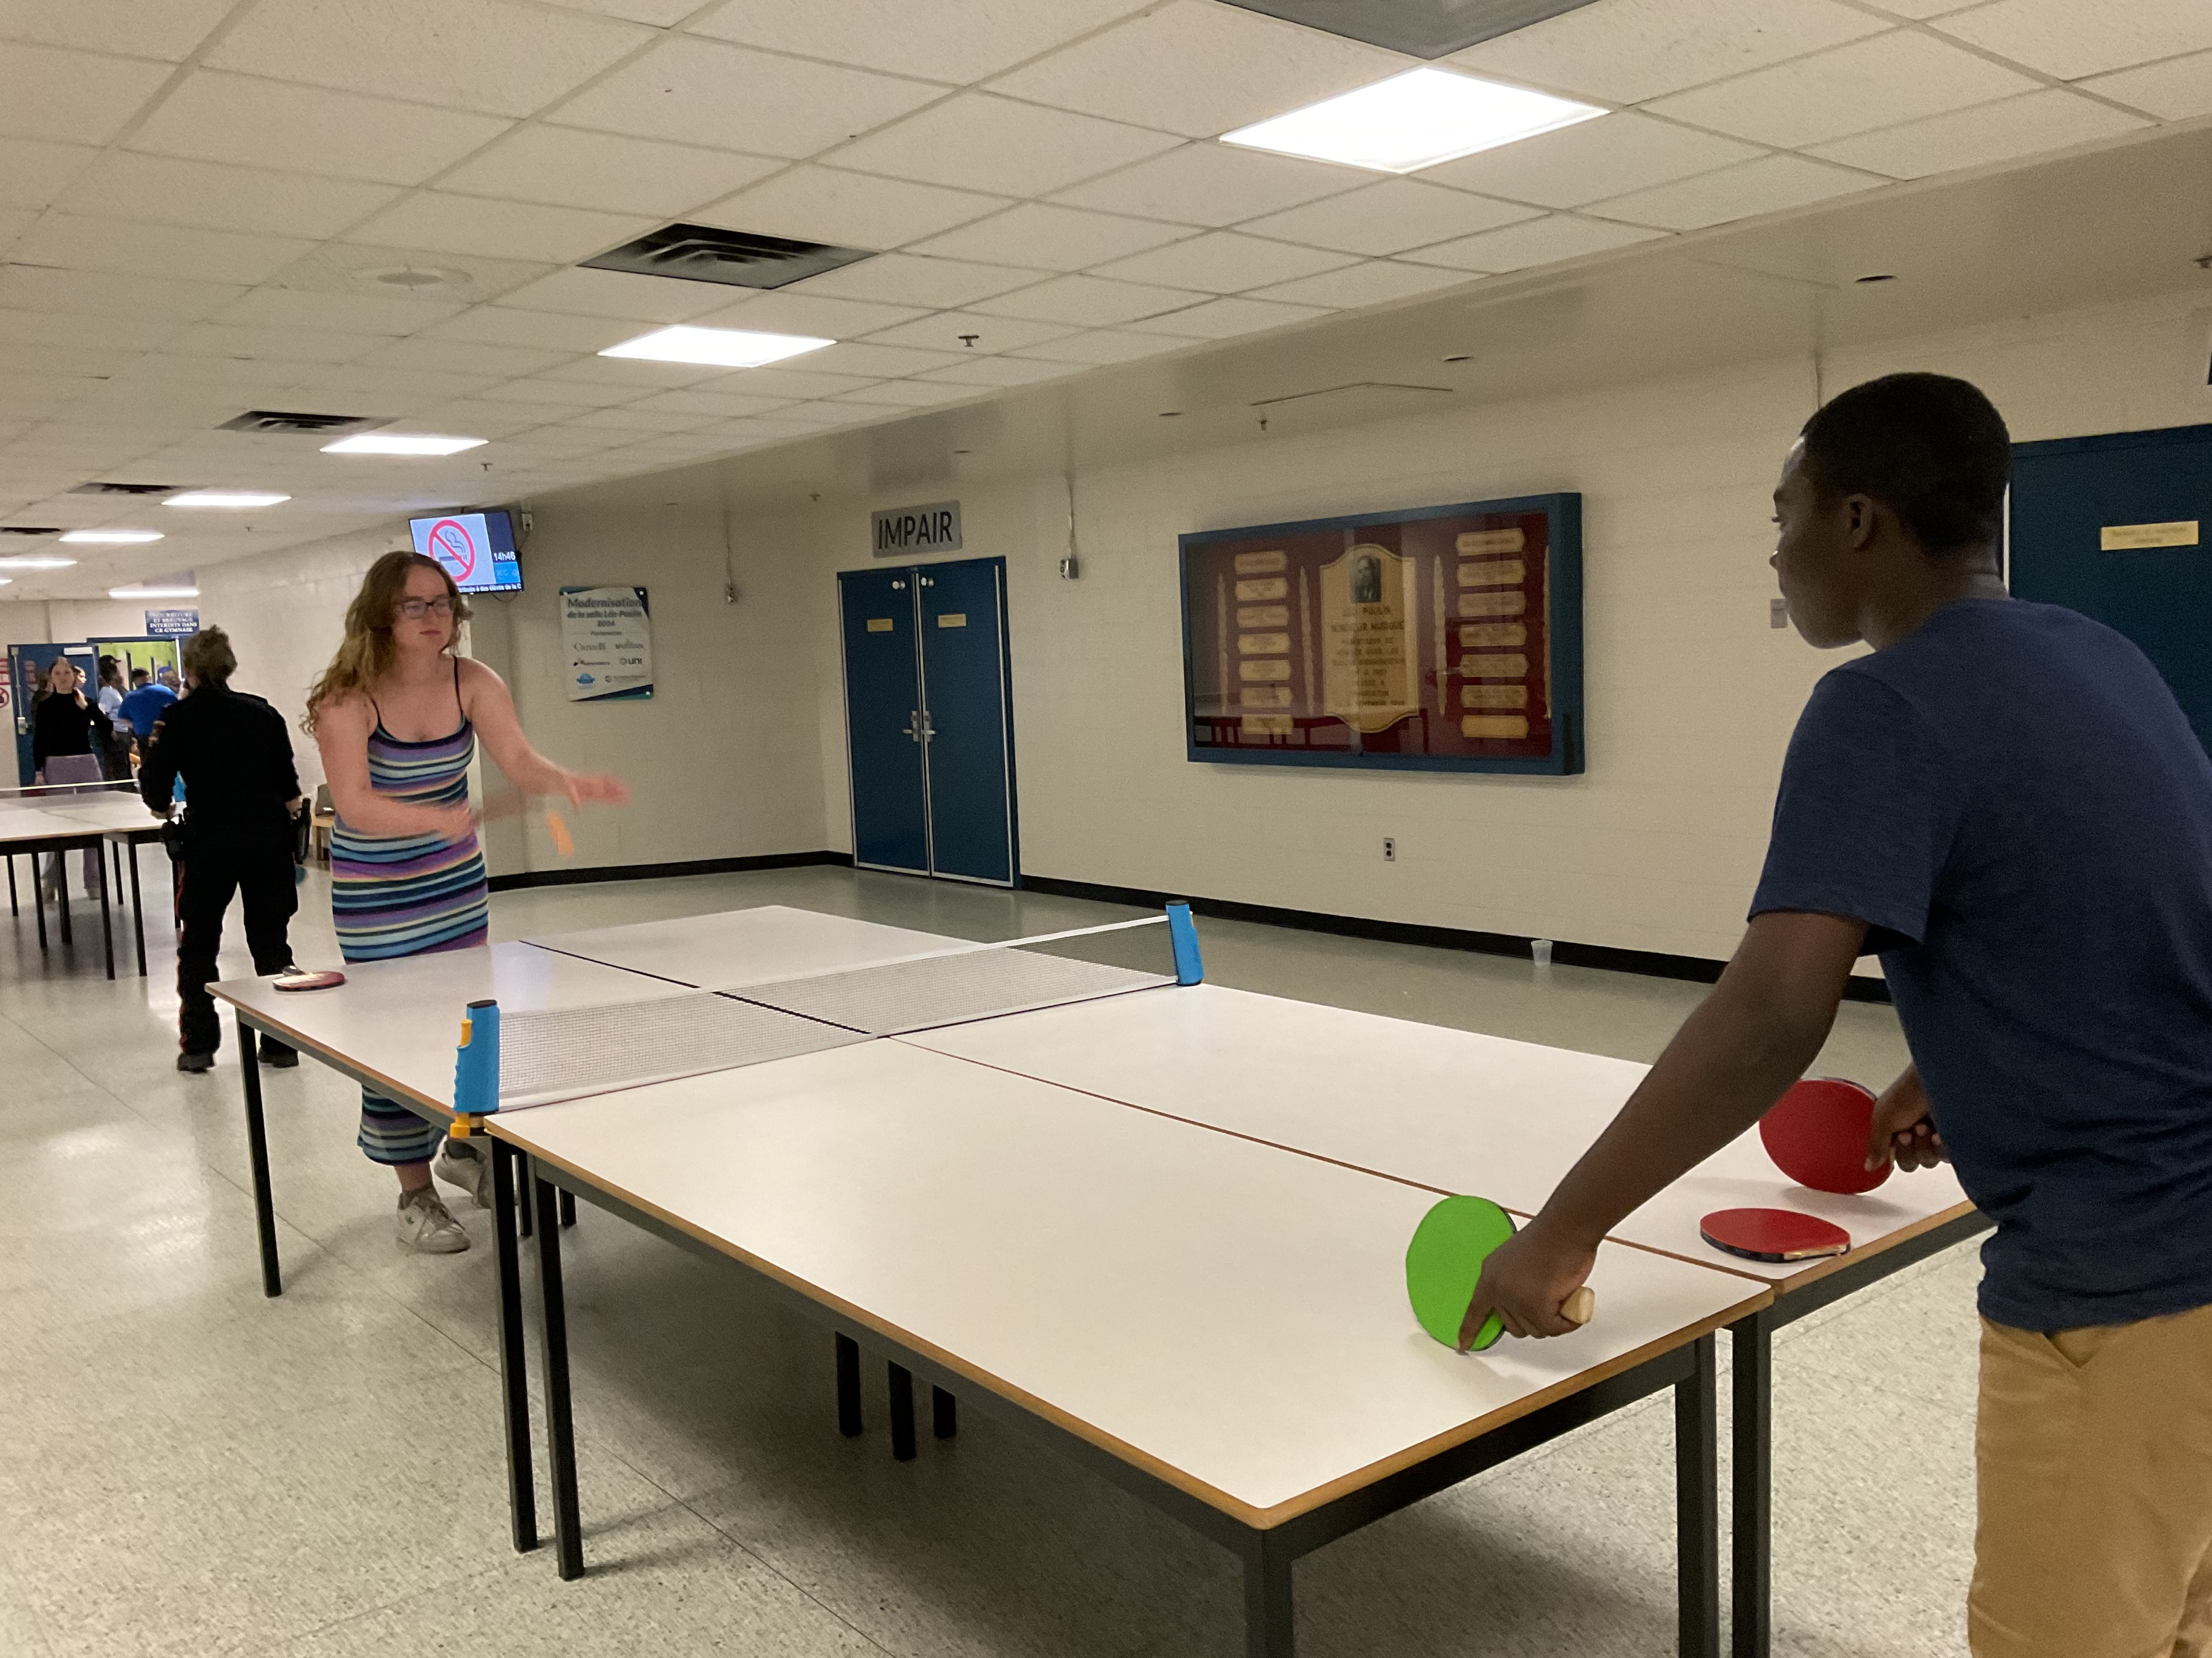

Slide 9
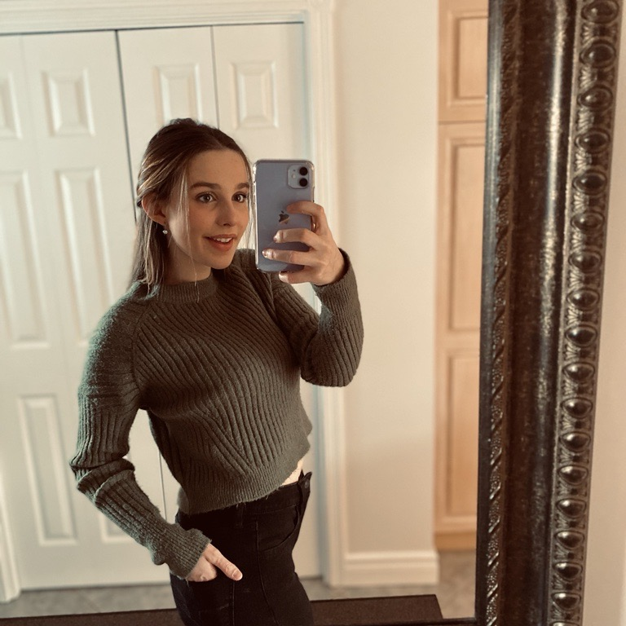
Rosalie Clavet Lebel
Pays d’origine: Canada
Âge: 17 ans
Au Canada depuis: Toujours
Implication scolaire: Présidente des Leaders Boomerang et accompagnatrice pour les nouveaux arrivants à l’école
Passion: voyager, lire et cuisiner
Emploi : Superviseure au IGA
Fait intéressant à mon sujet: Je suis allergique aux arachides

Slide 10
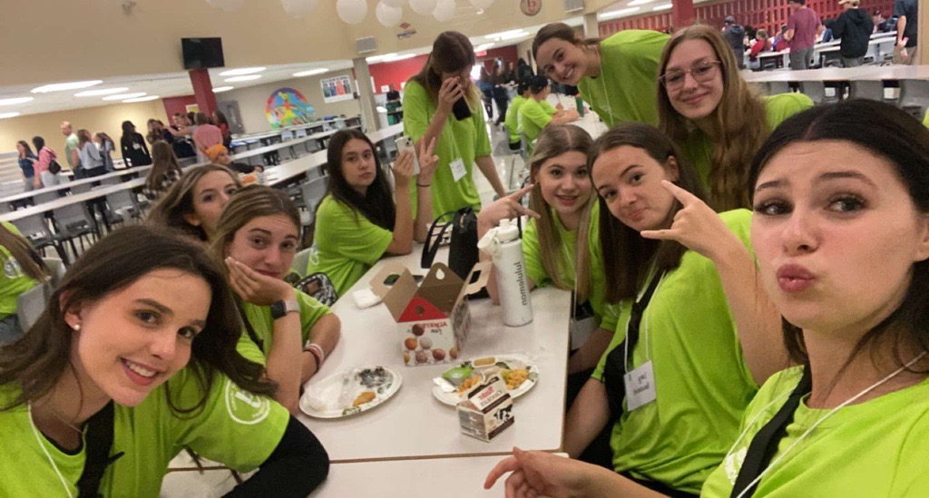

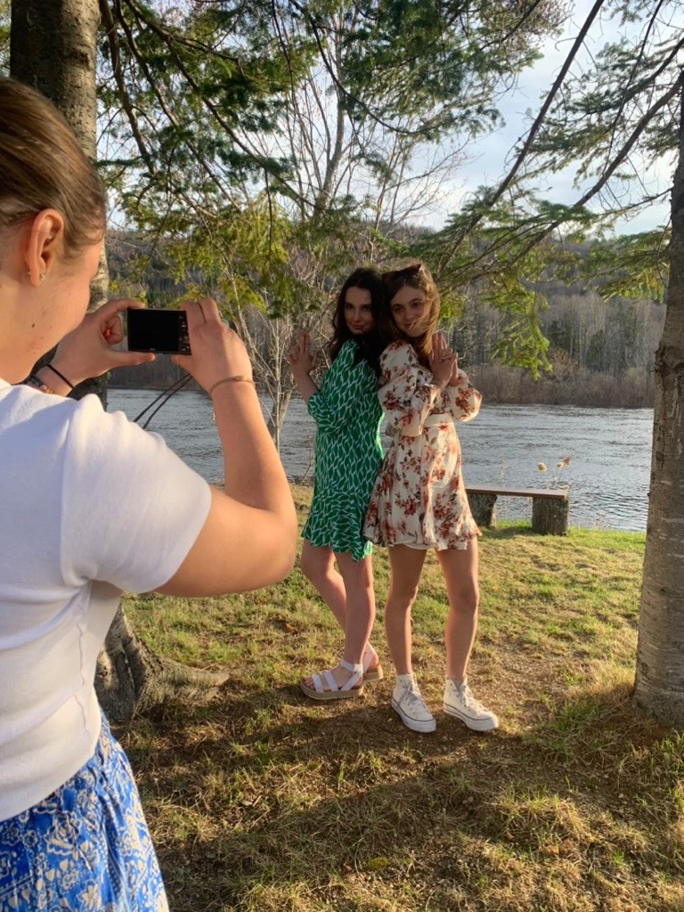
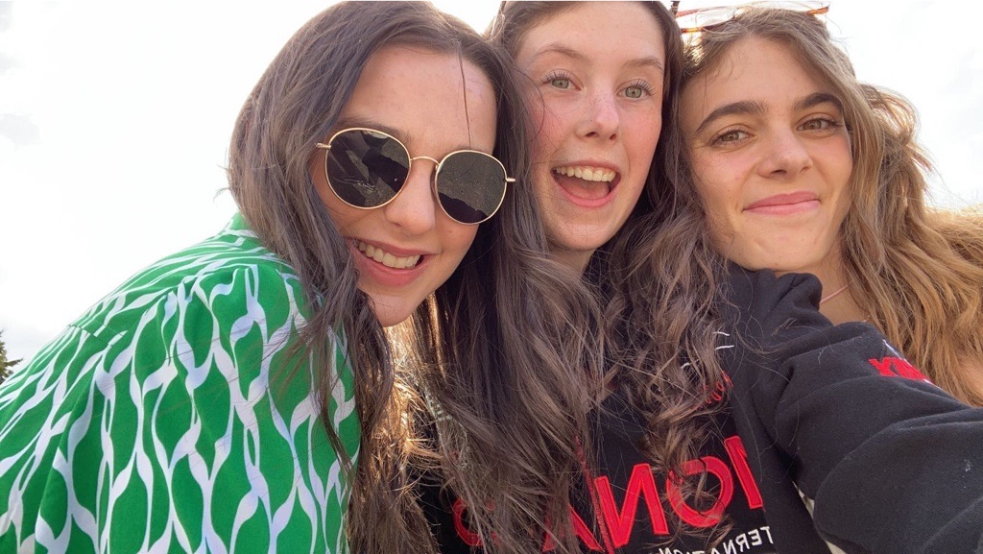
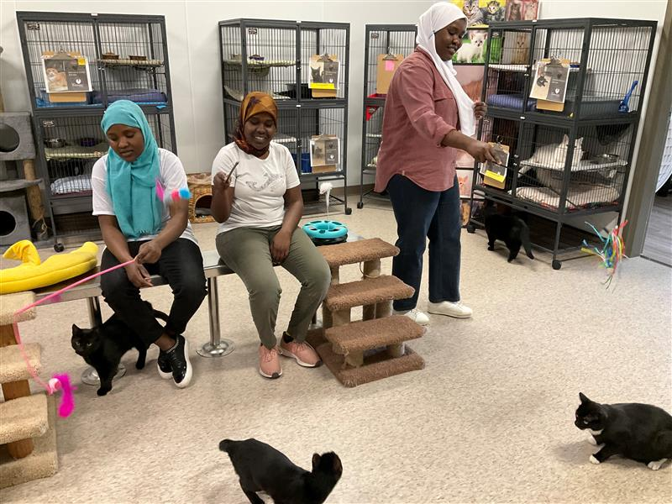

Slide 11
Questions pour mehdi et pierre
1. Raconte-nous ton arrivée au Canada.
2. Comment s’est passé ta première journée à l’école (accueil)?
3. Qu’est-ce qui t’a le plus aidé à faciliter ton intégration?
4. Qu’est-ce qui aurait pu être fait à l’école pour faciliter davantage ton intégration?

Slide 12
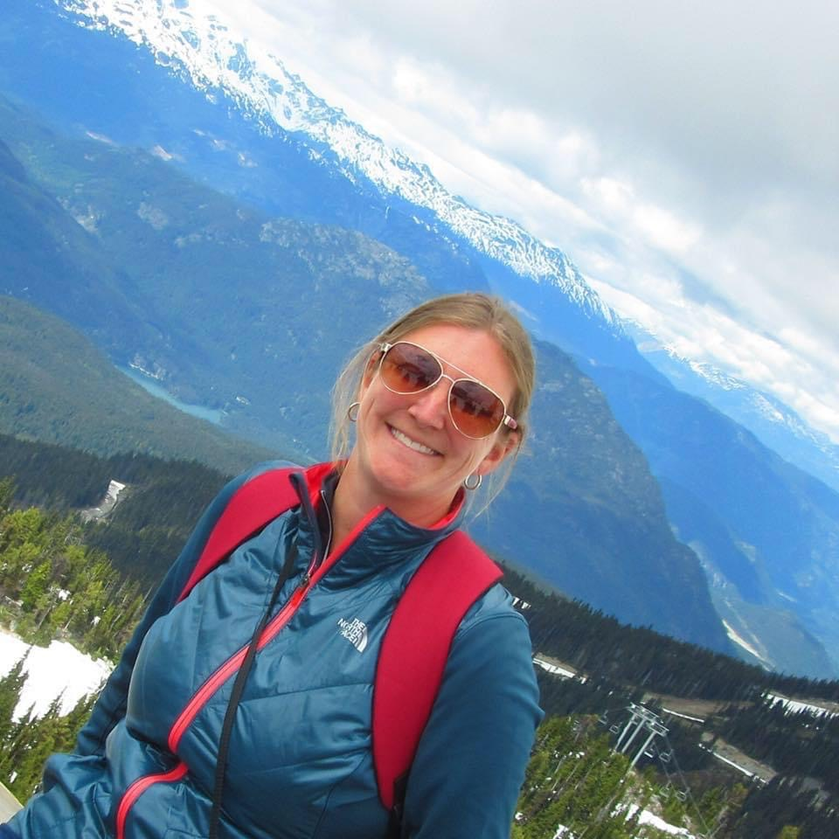
Marjolaine Levesque
Pays d’origine : Canada
Années en enseignement : 19 ans
Au Canada depuis : Toujours
Implication scolaire : Course du Grand Défi Pierre Lavoie et autres activités
Passion : Lire et voyager
Fait intéressant à mon sujet : J’ai un chien nommé Mika que je considère comme mon enfant

Slide 13
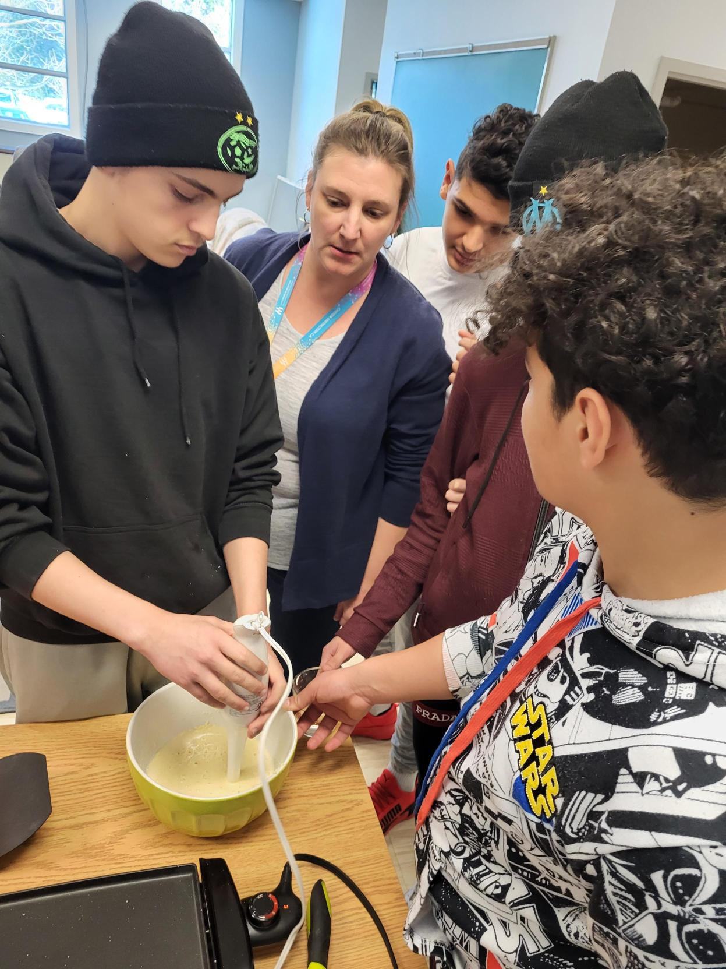
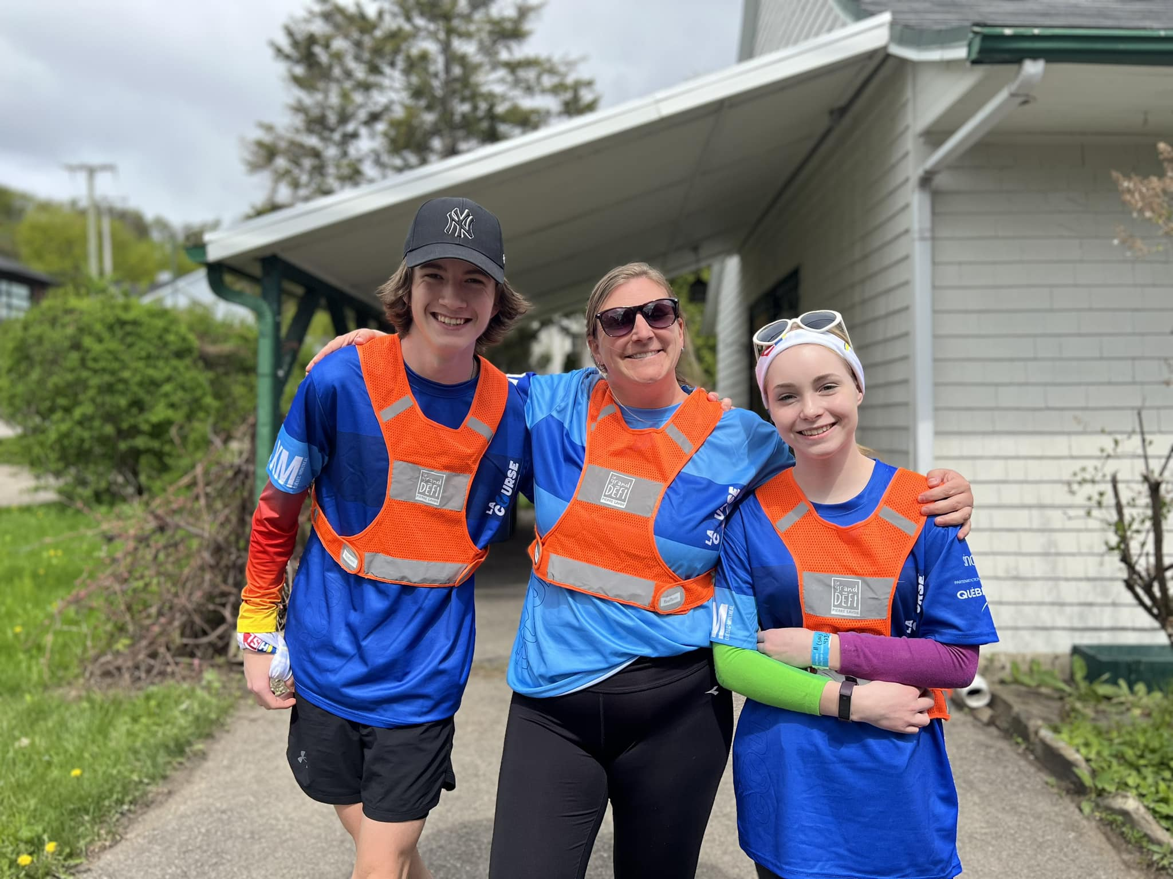
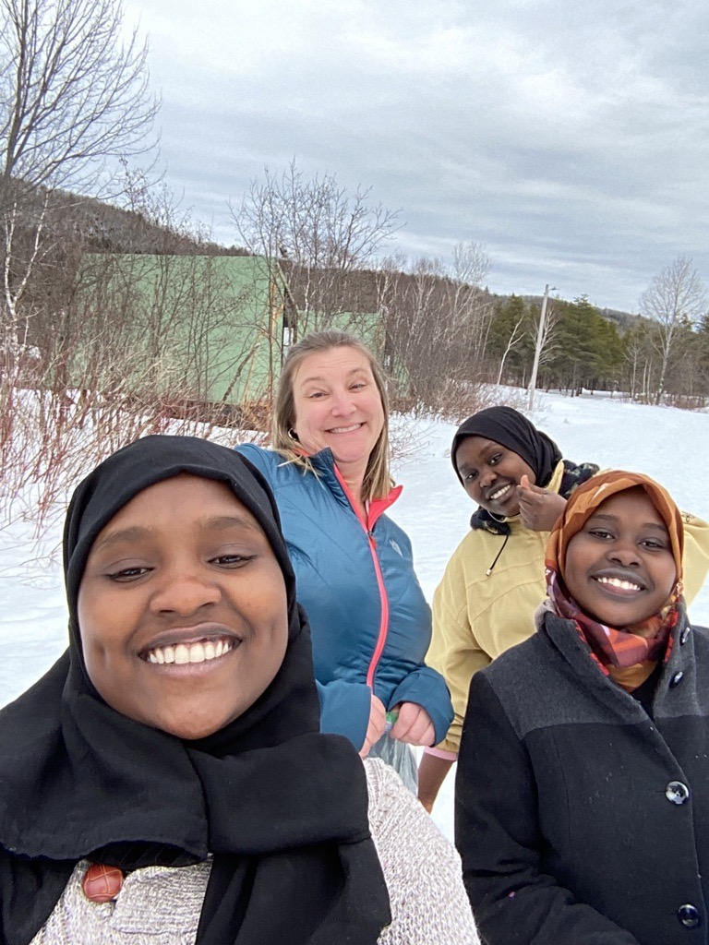
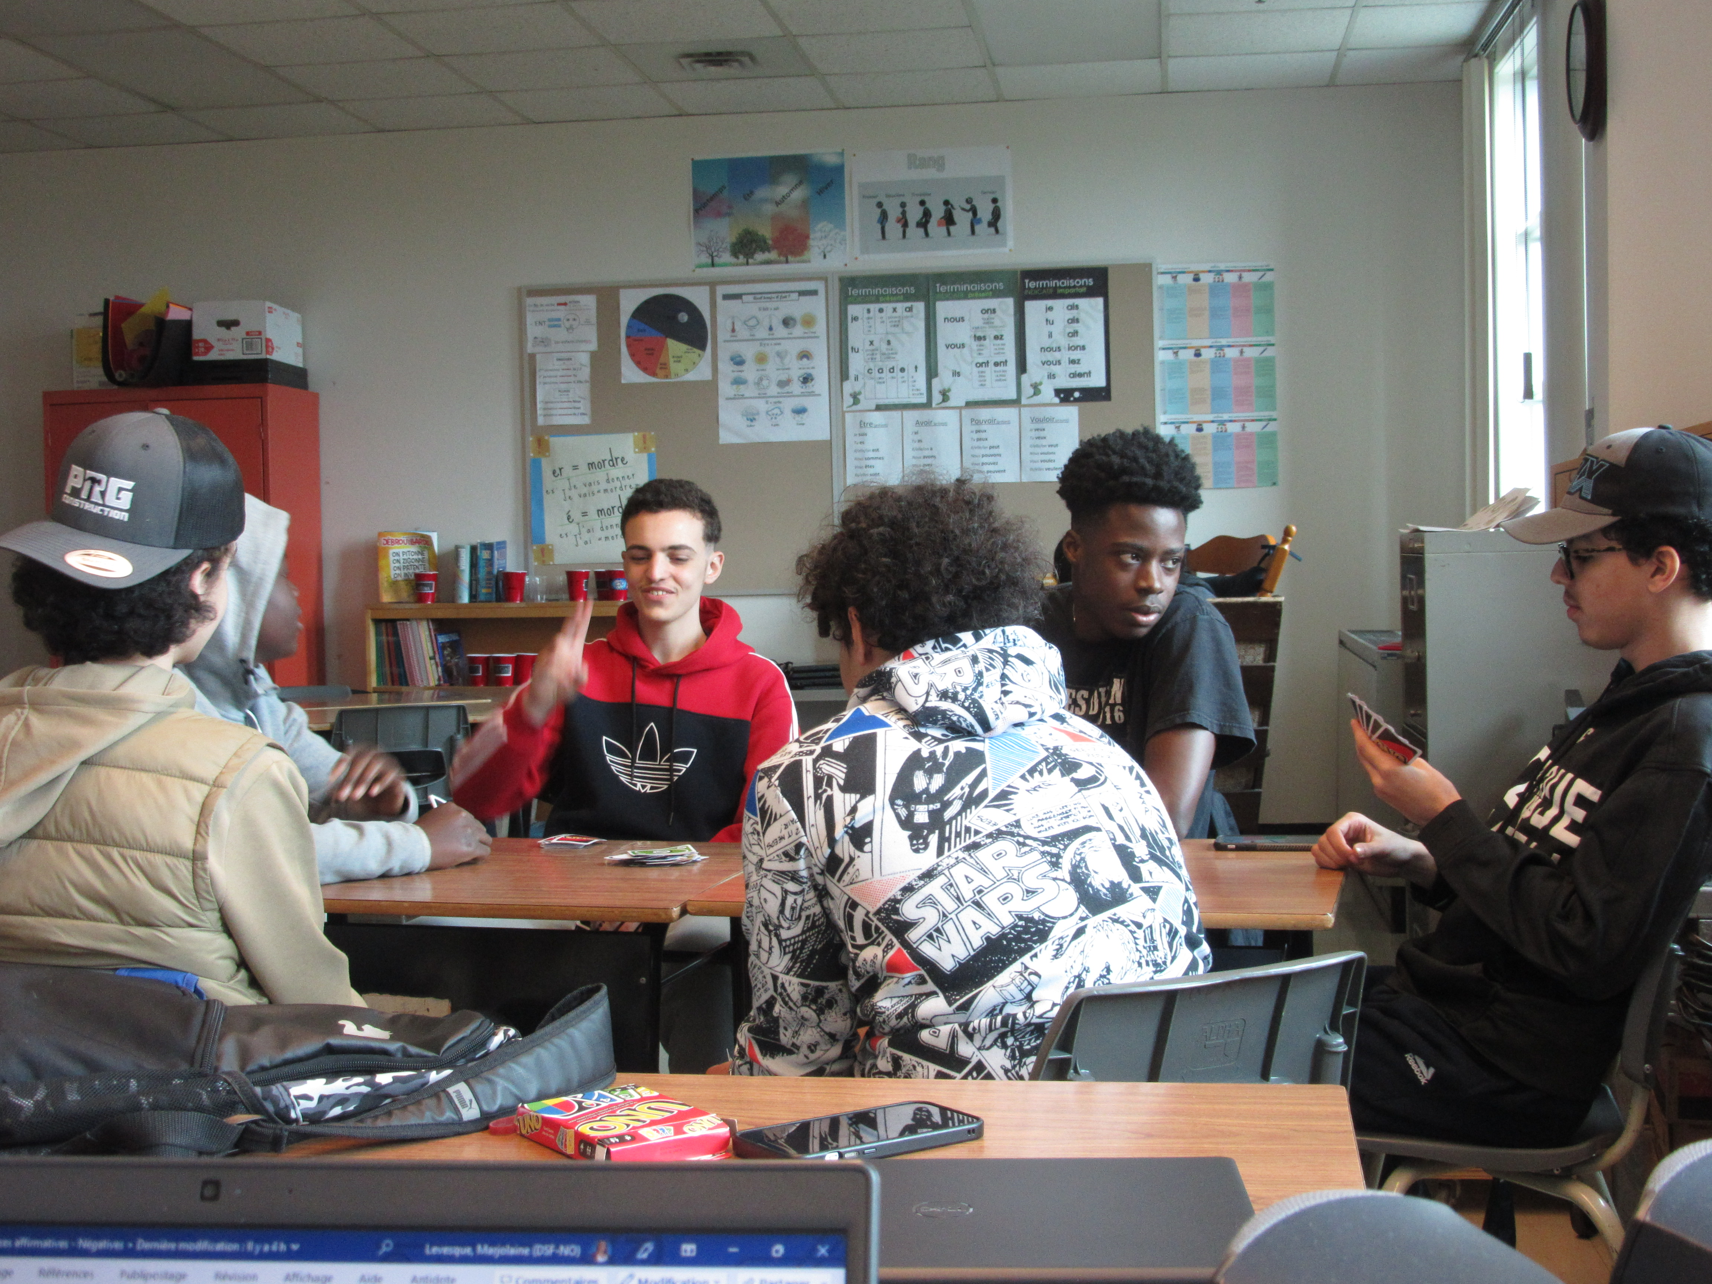

Slide 14




Boîte à outils
Quand? Prendre le temps!
L’accueil, c’est l’affaire de tous!
Être informé! S’informer!
Informer!
Empathie et bienveillance

Slide 15
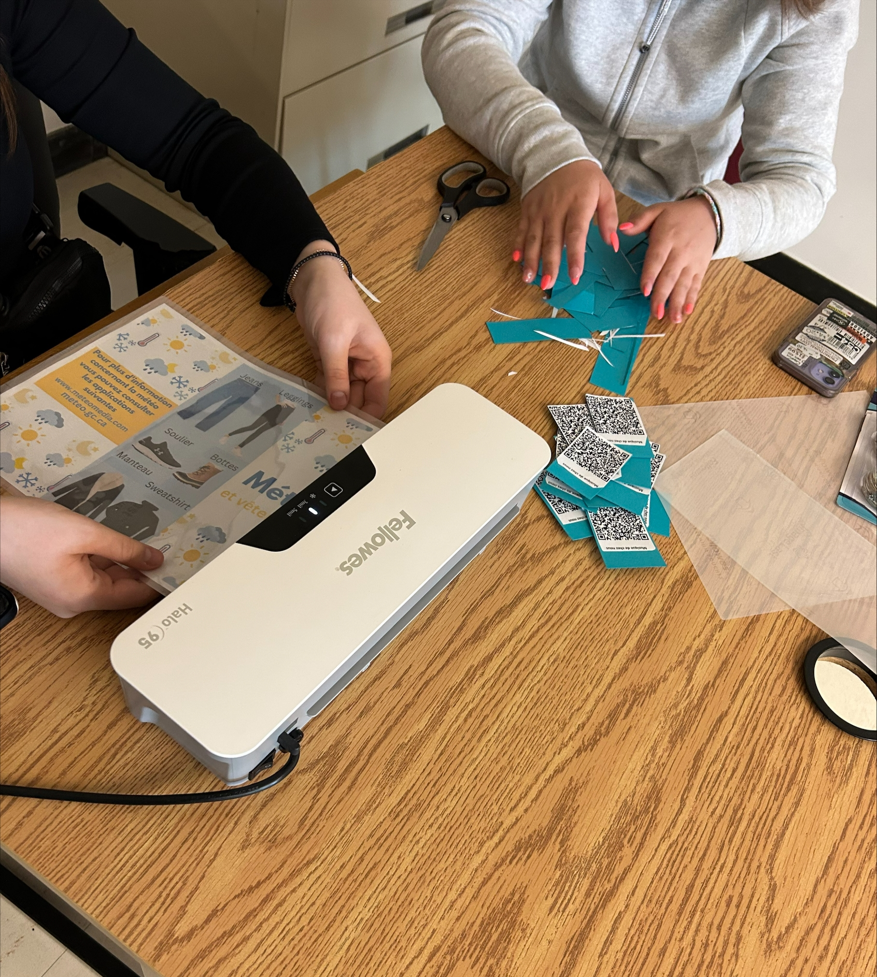
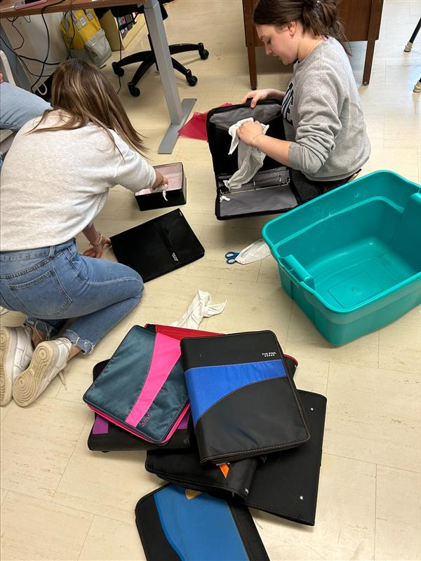
Les trousses

Slide 16
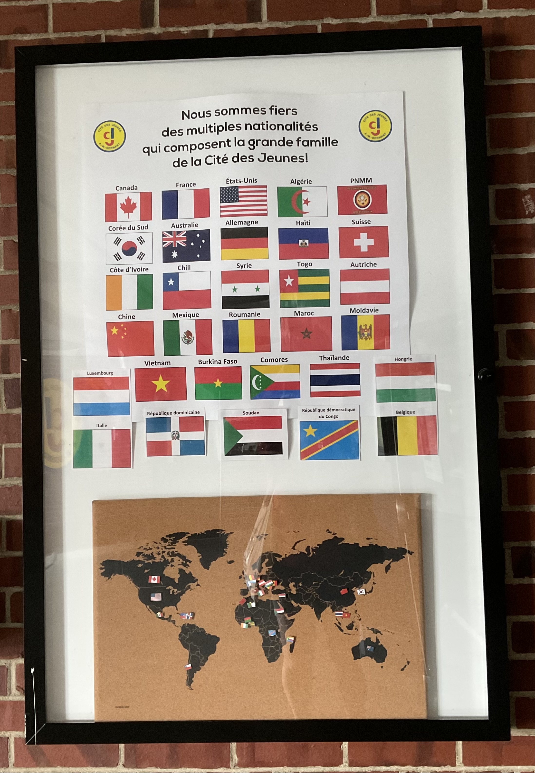
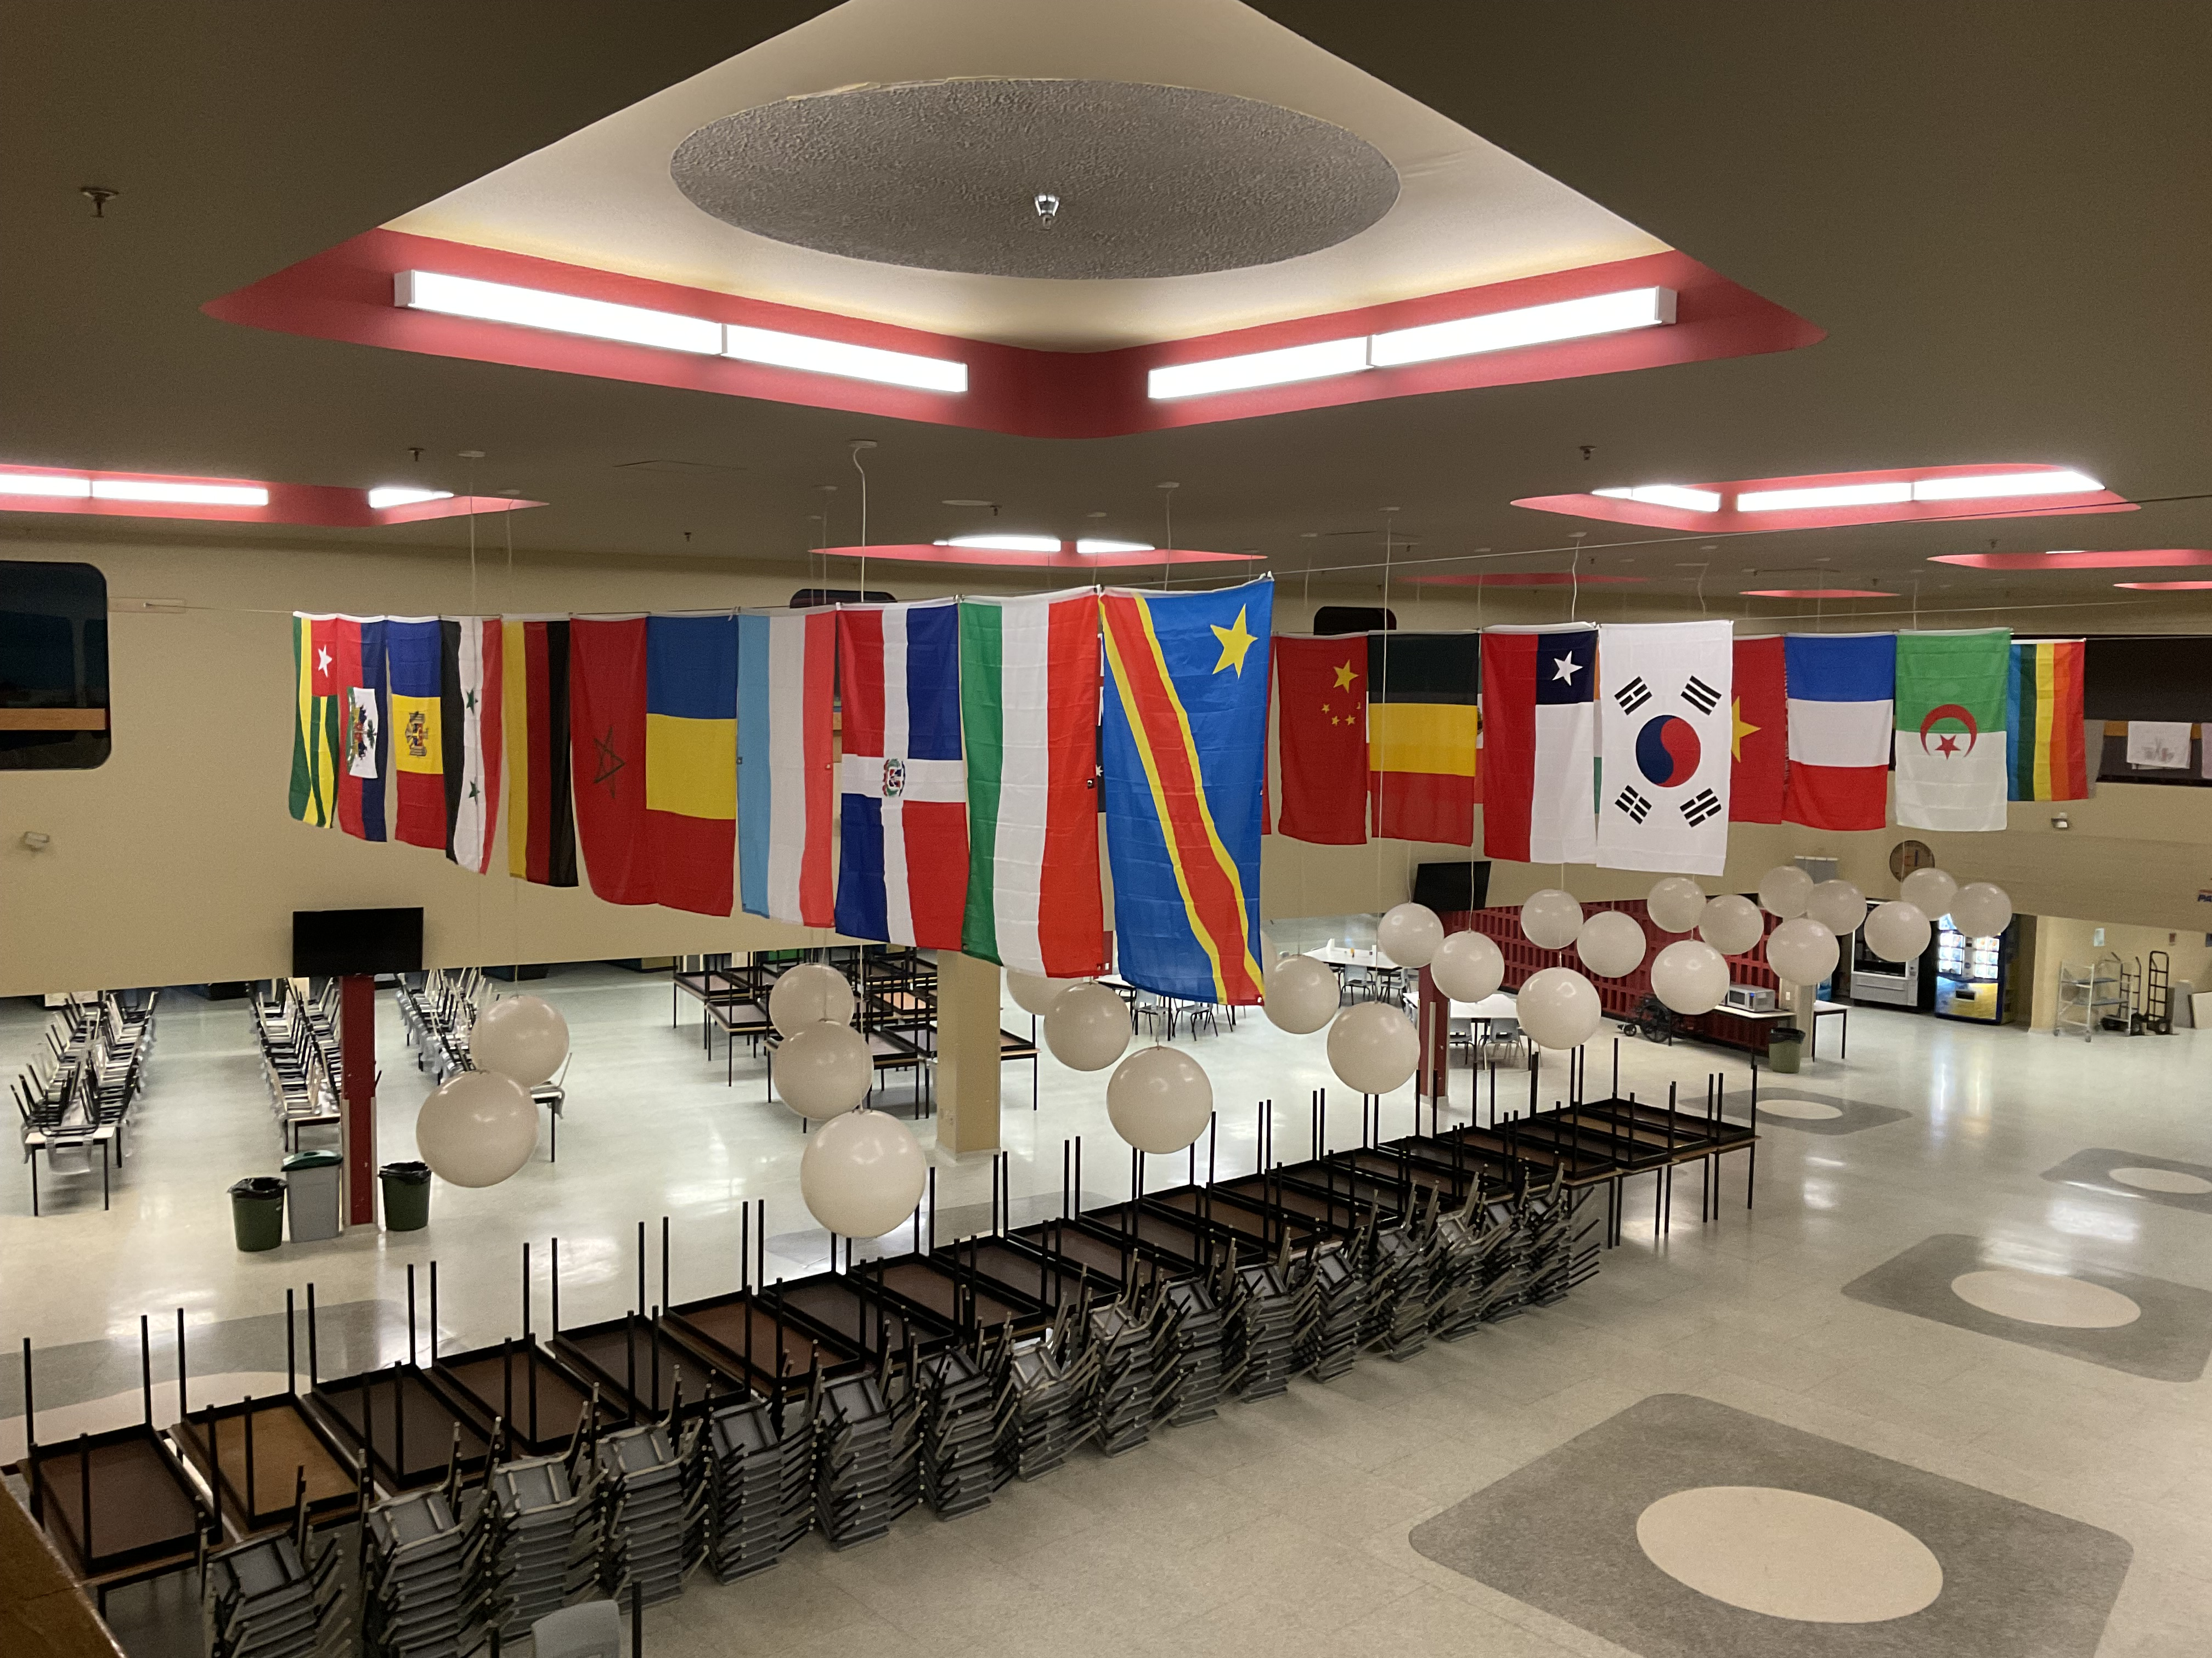

Slide 17
Questions
???

